Slide 1
析考点·重难突破
第2讲 资源问题与资源的利用和保护
练考题·随堂自测
明考向·考题细研

Slide 2
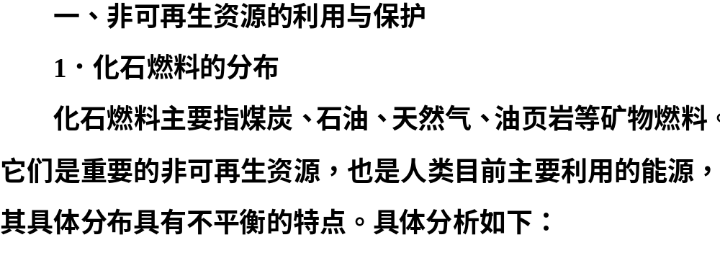

Slide 3
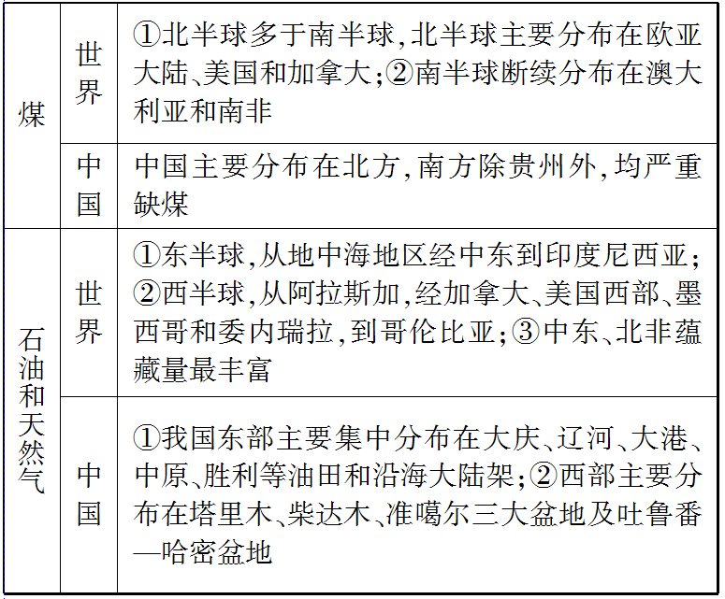

Slide 4
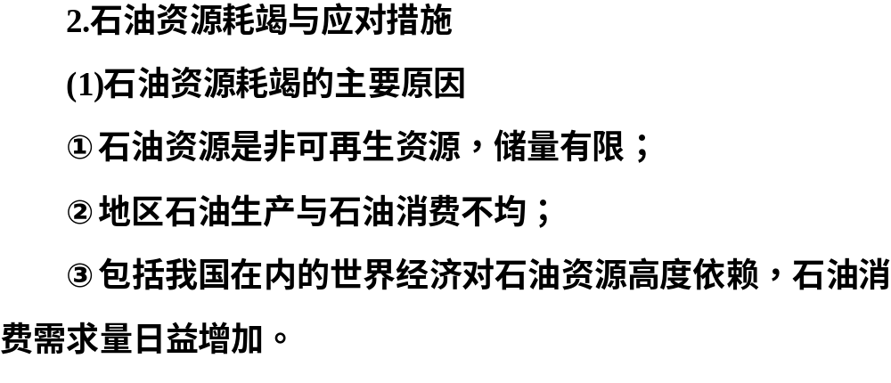

Slide 5
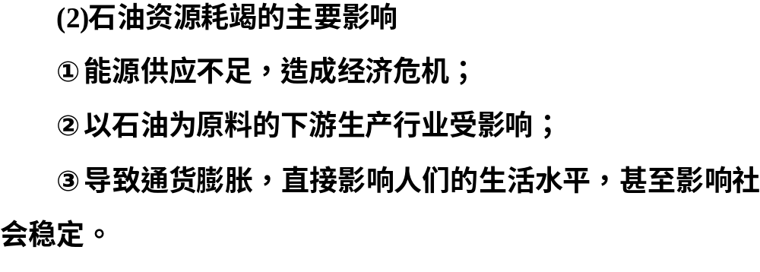
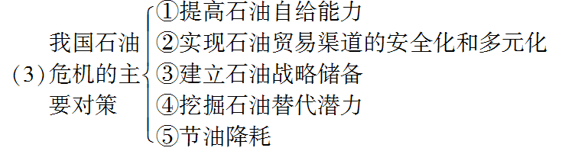

Slide 6
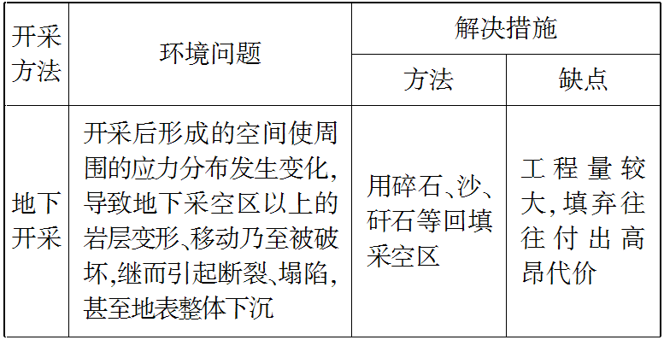

Slide 7
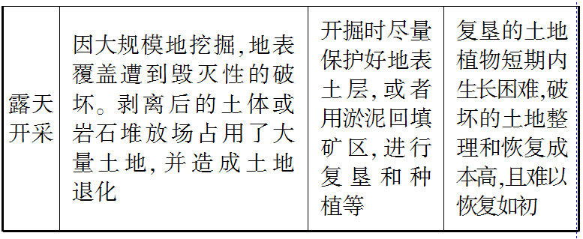

Slide 8
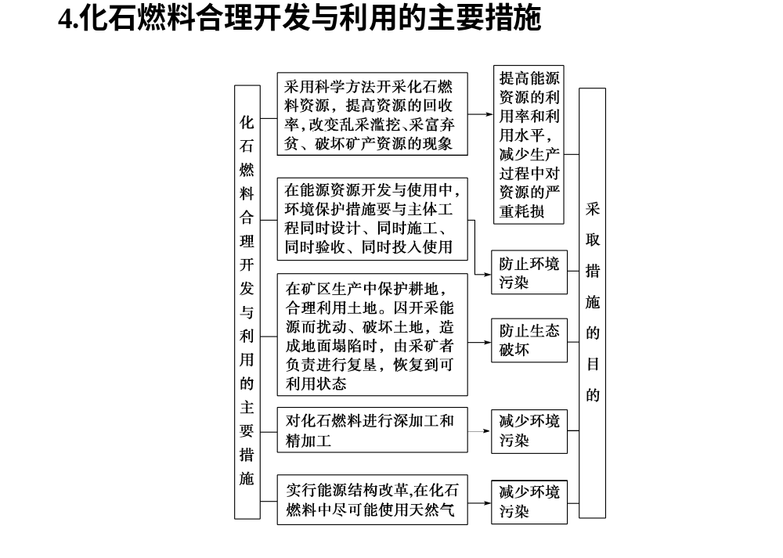

Slide 9
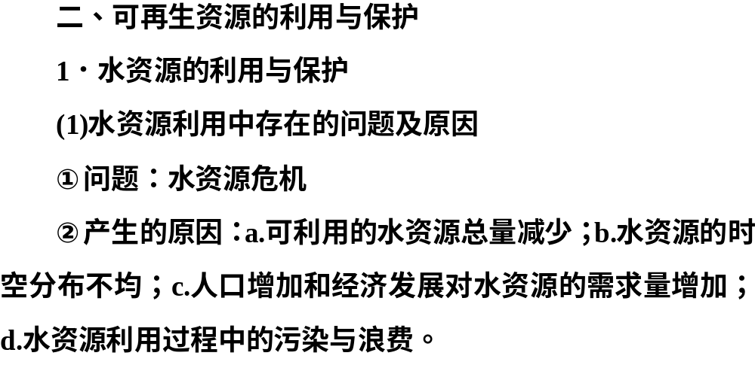

Slide 10
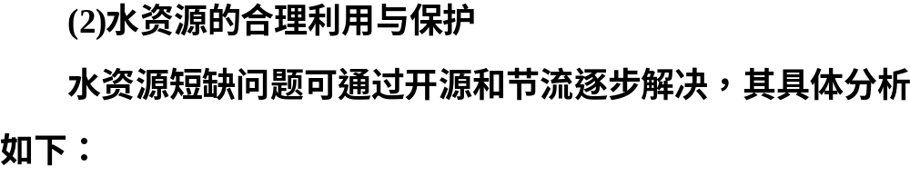
 | 措施 | 具体方法
开源 | 修筑水库、开渠引水 | 在易发生旱涝灾害的河流修水库
 | 合理开发与提取地下水 | 限量开采地下水；多种水源搭配运 用；做好回灌补源，保护地下水资源
 | 采取废水处理再利用 | 处理后的废水尽可能地回收利用，以节约水资源
 | 海水淡化 | 沿海地区海水淡化和海水的直接利用可节约内陆地区的淡水资源
 | 人工降雨 | 利用干冰人工降雨

Slide 11
节流 | 提倡节约用 水，提高水 的利用率 | 推行生态农业，提高灌溉效率；推行清洁生产，提高水的利用率；倡导公民遵守《水法》，保护水资源；提高全社会的水忧患意识，节约用水
 | 加强对污水的处理和利用 | 要在最大限度减少排污量的基础上，建立健全城市污水管道网

Slide 12

 | 优点 | 缺点 | 利用形式 | 我国主要分布地区
太阳能 | 能量巨大、不会产生空气污染、可再生 | 较分散，受天气、季节影响大 | 光热转 换、光 电转换 | 降水较少、光照充足的地区；西北青藏高原等地区

Slide 13
风能 | 发电成本较低，不会产生空气污染 | 风速不稳且风力丰富地区与能源消费区不匹配 | 风力发电 | 青藏高原、西北部、东部沿海地区
水能 | 发电成本较低，不会产生空气污染 | 可能对库区及其周围地区的环境带来不利影响 | 水力发电 | 水量丰富、落差大的地区

Slide 14
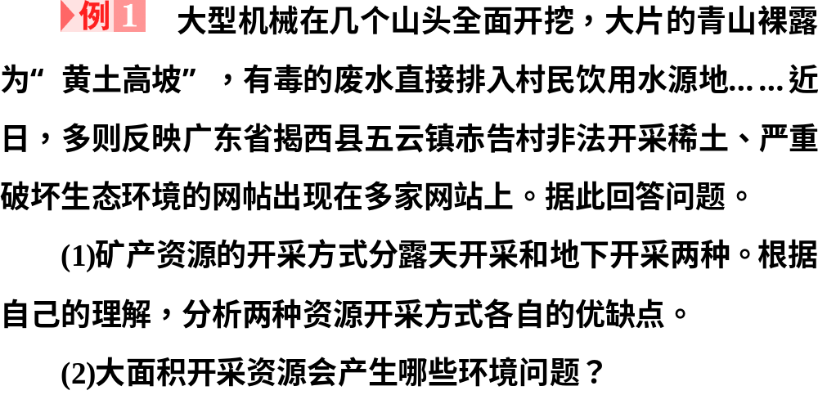

Slide 15
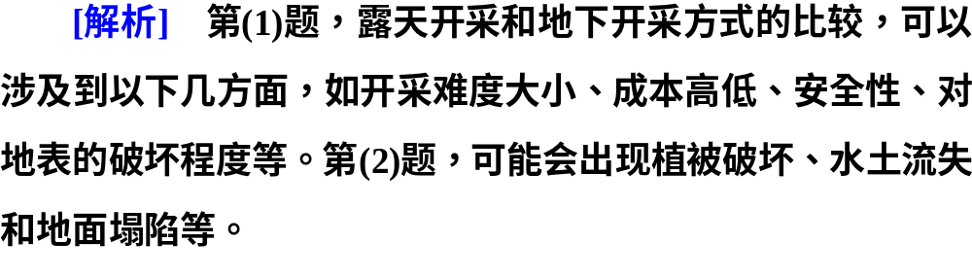
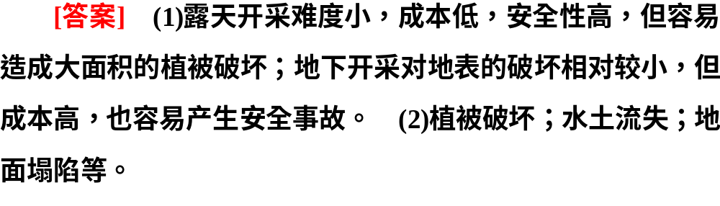

Slide 16
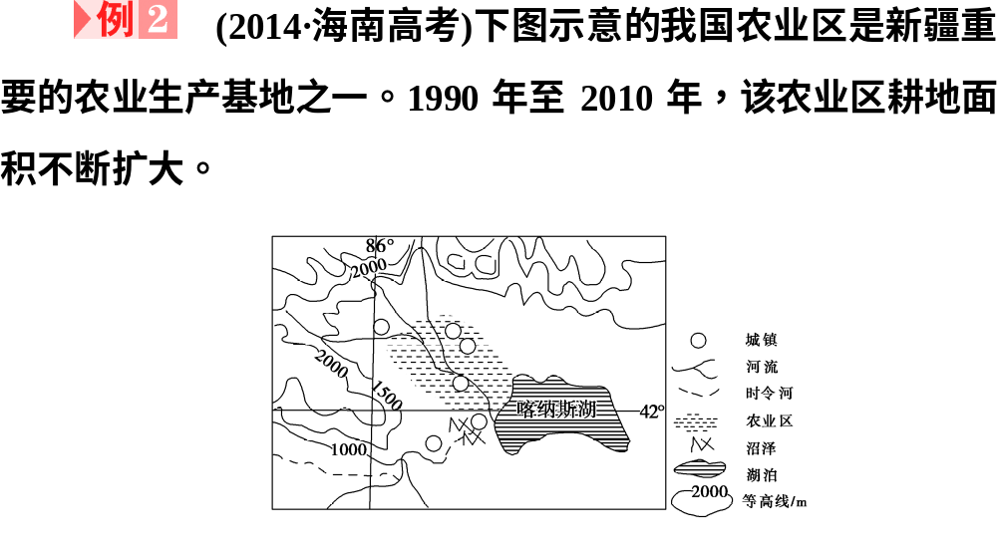

Slide 17
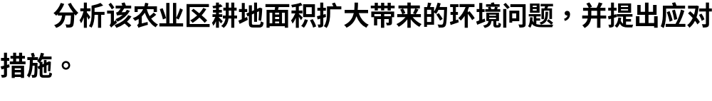
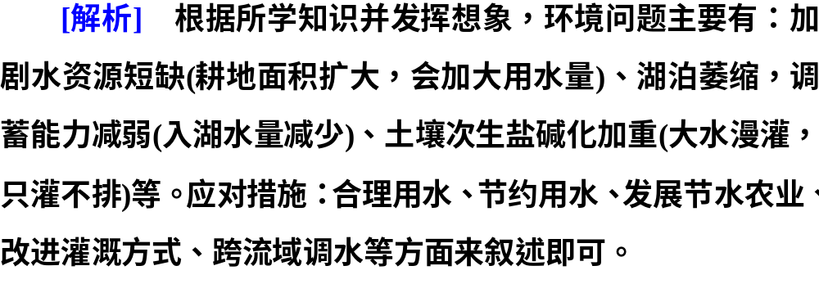

Slide 18
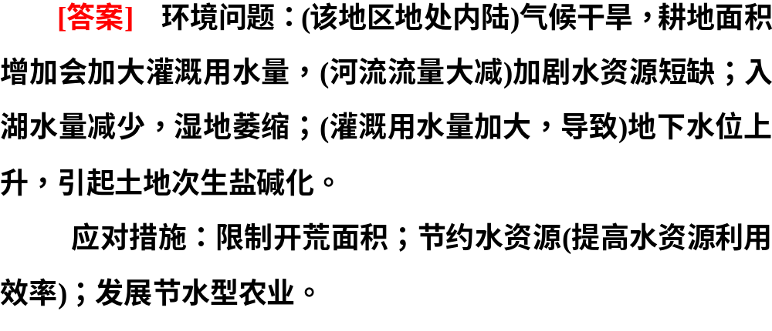

Slide 19

随堂自测
点击图标进入…

